Slide 1
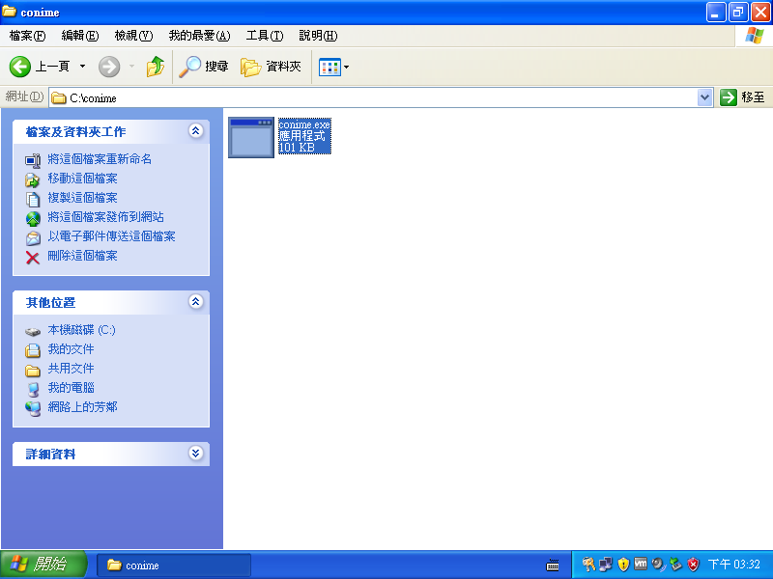
Conime惡意程式Live分析(24)
①
②
將Conime.bin更名為Conime.exe，並執行

Slide 2
Conime惡意程式Live分析(25)
①
開啟工作管理員，確認該程式是否執行成功

Slide 3
Conime惡意程式Live分析(26)
①
執行VM C:\Agent\RunRedlineAudit.bat，開始記憶體資訊收集

Slide 4
Conime惡意程式Live分析(27)

Slide 5
Conime惡意程式Live分析(28)
①
記憶體資訊收集完成後，於Agent目錄下產生一個Sessions目錄，將該目錄拷貝至本機 C:\TACERT_LAB\VM_AnalysisSession\Conime\

Slide 6
Conime惡意程式Live分析(29)
①
開啟本機 C:\TACERT_LAB\VM_AnalysisSession\Conime\Sessions\AnalysisSession1\ AnalysisSession1.mans

Slide 7
Conime惡意程式Live分析(30)
①
②
③
Notes:
此次我們知道此惡意程式為一個我們執行的Processe，因此從Processe中可以找到Conime.exe這個執行序

Slide 8
Conime惡意程式Live分析(31)
①
②
③
Notes:
回到Process列表處找到Conime.exe，Conime為Windows系統檔案，執行路徑正常應在\Windows\System32，對該程序使用記憶區塊提取功能

Slide 9
Conime惡意程式Live分析(32)
①
②
解壓縮密碼於 ReadMe 中
．記憶體提取檔案於
C:\TACERT_LAB\AnalysisSession\Zeus-AnalysisSession\Acquisitions\電腦名稱\日期時間\

Slide 10
Conime惡意程式Live分析(33)
①
Notes:
開啟目錄中.JSON檔案，以文件編輯軟體(WordPad)打開。

Slide 11
Conime惡意程式Live分析(34)
①
②
．搜尋目標為Conime，該程式上方之payload為記憶體中Processe Name

Slide 12
Conime惡意程式Live分析(35)
①
．於AcquiredFiles中找到該檔案上傳至virustotal測試

Slide 13
Conime惡意程式Live分析(36)
①
②

Slide 14
Conime惡意程式Live分析(37)

Slide 15
Conime惡意程式Live分析(38)

Slide 16
Mandiant IOC概念與運用

Slide 17
Mandiant IOC概念與運用(1)
IOC Item
Hook
Process
Process Name, Process Handle,…
Driver
Files
MD5,Create Time/Last Modify Time/Last Access Time,…
機碼
…

Slide 18
Mandiant IOC概念與運用(2)
①

Slide 19
Mandiant IOC概念與運用(3)
②
①

Slide 20
Mandiant IOC概念與運用(4)
①
②
．選擇Mandiant IOC目錄，位於 C:\Mandiant IOC

Slide 21
Mandiant IOC概念與運用(5)
①
②
③

Slide 22
Mandiant IOC概念與運用(6)

Slide 23
Stuxnet樣本練習

Slide 24
大量部署Agent 及 快速鑑定惡意程式足跡

Slide 25
Redline結合IOC分析運作中電腦

Slide 26
Redline結合IOC Live分析(1)
①

Slide 27
Redline結合IOC Live分析(2)
①
②

Slide 28
Redline結合IOC Live分析(3)
①
②
③
．步驟二 Agent儲存位置，指定於 C:\TACERT_LAB\IOC_Agent
Notes:
步驟一勾選後會於收集記憶體資訊過程中，連帶提取一份記憶體檔案
左上角綠框 Edit your script 可以決定資訊收集內容

Slide 29
Redline結合IOC Live分析(4)
Notes:
Agnet製作完成說明

Slide 30
Redline結合IOC Live分析(5)
Notes:
IOC_Agent相關檔案

Slide 31
Redline結合IOC Live分析(6)
LAB步驟
開啟演練用VM
將IOC_Agent目錄拷貝至演練用VM C:\
將C:\TACERT_LAB\Malware Sample\Stuxnet.7z拷貝至演練用VM C:\
解壓縮Stuxnet.7z，並將目錄中檔案更名為Stuxnet.exe後執行(解壓縮密碼：infected)
執行IOC_Agent目錄中的RunRedlineAudit.bat
使用Redline開啟記憶體收集檔案進行分析

Slide 32
Redline結合IOC Live分析(7)
①
將 C:\TACERT_LAB 下IOC_Agent目錄複製到演練用VM C:\

Slide 33
Redline結合IOC Live分析(8)
①
將 C:\TACERT_LAB\Malware Sample\Stuxnet.7z 複製到演練用VM C:\

Slide 34
Redline結合IOC Live分析(9)
①
於VM中將Stuxnet.7z解壓縮到Stuxnet目錄，密碼：infected

Slide 35
Redline結合IOC Live分析(10)
①
②
將目錄中檔案更名為Stuxnet.exe，並執行

Slide 36
Redline結合IOC Live分析(11)
①
執行VM C:\IOC_Agent\RunRedlineAudit.bat，開始記憶體資訊收集

Slide 37
Redline結合IOC Live分析(12)

Slide 38
Redline結合IOC Live分析(13)
①
記憶體資訊收集完成後，於IOC_Agent目錄下產生一個Sessions目錄，將IOC_Agent目錄拷貝至本機 C:\TACERT_LAB\VM_AnalysisSession\Stuxnet_IOC\

Slide 39
Redline結合IOC Live分析(14)
①
開啟本機 C:\TACERT_LAB\VM_AnalysisSession\Stuxnet_IOC\IOC_Agent\Sessions\ AnalysisSession1\AnalysisSession1.mans

Slide 40
Redline結合IOC Live分析(15)
②
③
④
①

Slide 41
Redline結合IOC Live分析(16)

Slide 42
如何自製IOC

Slide 43
如何自製IOC(1)
①
選擇File -> NEW -> Indicator 建立新IOC規則

Slide 44
如何自製IOC(2)
①
②
③

Slide 45
如何自製IOC(3)
①
條件設定：
相關Item視此設定來決定是否必須同時存在或個別條件成立即可

Slide 46
如何自製IOC(4)
①
Item用來決定加入哪種參數及值進行判別分析。
此原則選擇加入File MD5。

Slide 47
如何自製IOC(5)
①
為取得Conime MD5 hash值，
解壓縮 C:\TACERT_LAB\Software\VisualHash-1.2.zip

Slide 48
如何自製IOC(6)
①
執行 C:\TACERT_LAB\Software\VisualHash-1.2\VisualHash.exe

Slide 49
如何自製IOC(7)
①
②
將VM C:\Conime\Conime.exe 拉到VirusHash中後，點選 Compute Hashes

Slide 50
如何自製IOC(8)
①
取得Conime MD5 hash值為 DF4FD7E0 F08AC8B1 A568C127 A9E35D3E

Slide 51
如何自製IOC(9)
①
將Conime MD5 hash值為填入，注意字串中間不留空格

Slide 52
如何自製IOC(10)
①

Slide 53
以Redline結合自製IOC 分析Conime樣本練習

Slide 54
參考資料
Mandiant官網
https://www.mandiant.com/
Mandiant Redline Download
https://www.mandiant.com/resources/download/redline
Mandiant IOCe Download
https://www.mandiant.com/resources/download/ioc-editor
Mandiant Intelligence Center Report：APT1
http://intelreport.mandiant.com/

Slide 56
議程
項次 | 時間 | 議程 | 講師
1 | 09:00 ~ 09:30 | 報到
2 | 09:30 ~ 10:30 | 鑑識分析概要 | 曾昭銘
3 | 10:30 ~ 10:40 | 中場休息
4 | 10:40 ~ 12:00 | 封包側錄及分析 | 曾昭銘
5 | 12:00 ~ 13:00 | 午餐時間
6 | 13:00 ~ 14:40 | 工具介紹及實作 | 張明達
7 | 14:40 ~ 15:00 | 中場休息
8 | 15:00 ~ 16:30 | 工具介紹及實作 | 張明達

